Slide 1

Modelo Anti-Churn Analytics – Data Science

Slide 2
Motivação
Alguns números:
Base ativa: 1231 sellers no início de 2018;
Churn: 200 sellers (16,25%) deixarão a base nos próximos 3 meses;
R$ 1.6 MM/ano de potencial perda de receita em vendas;

Slide 3

O que é churn
1
2
3
4
5
6
7
8
8
10
11
12
Com conseguimos prever 3 meses consecutivos sem venda?

Slide 4

Resultados

Slide 5
Método
Composição da base:
13275 sellers de 2017 para treinar o algoritmo;
Variáveis referentes ao books usadas no treino:
Ticket médio;
Receita;
Frequência de vendas;
Tipo de produto;
Ativação nos meses
Algoritmo de ML:
LightGBoost;
Random Search para Tuning

Slide 6
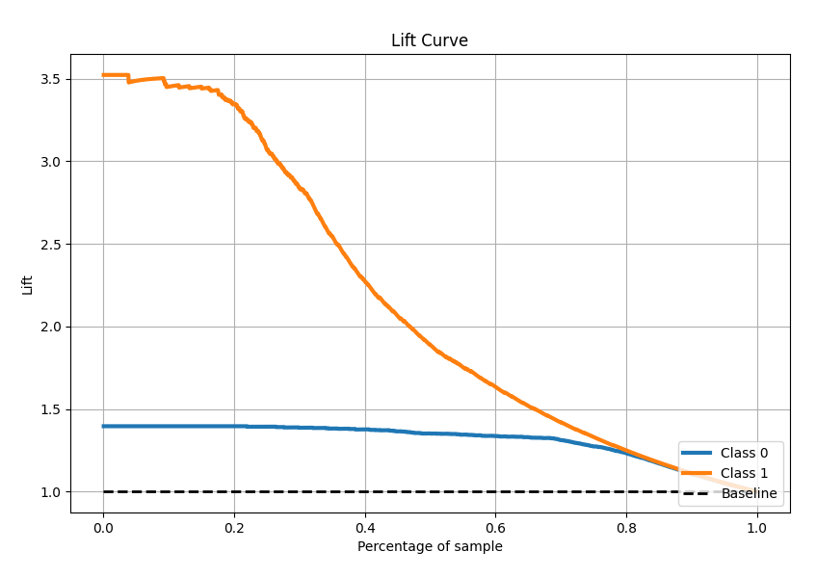
Resultados
Abordando 32% da base ativa, conseguiríamos identificar 87% de todos os sellers que deixariam de vender com o Olist.
Caso retidos, esses sellers representariam um potencial de receita de 1,32 MM/ano.

